Slide 1

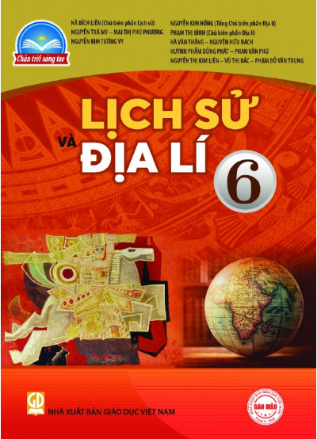
PHÂN MÔN: LỊCH SỬ
KHỐI 6
XIN CHÀO CÁC EM ĐẾN VỚI

Slide 2
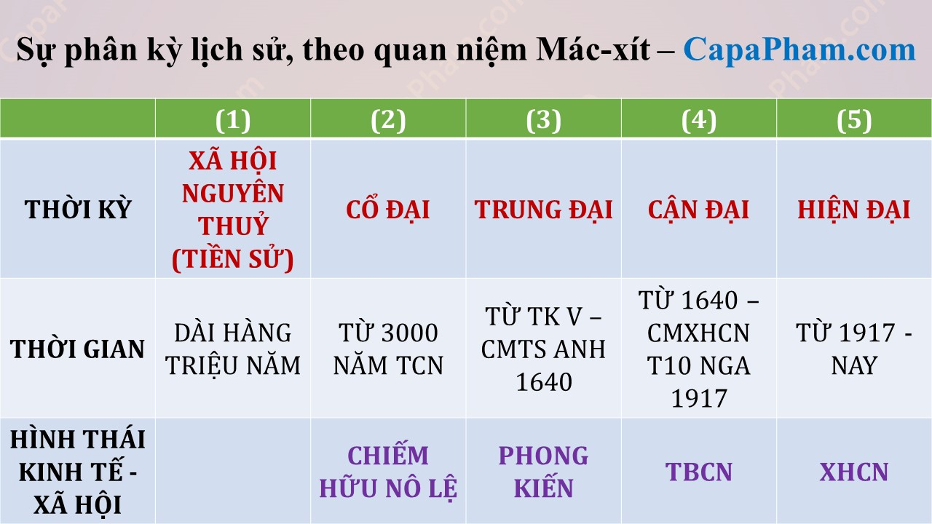






Sơ đồ phân kì lịch sử
Là thời kì con người làm chung, ăn chung, ở chung và sống bình đẳng.
Là thời kì xuất hiện nhà nước đầu tiên, có giai cấp bóc lột và bị bóc lột.
Là thời kì của chế độ phong kiến.
Là thời kì của chủ nghĩa tư bản, những tiến bộ công nghệ, các cuộc cách mạng.
Là thời kì hiện đại hoá, công nghiệp hoá.

Slide 3

NỘI DUNG
TẠI SAO CẦN HỌC LỊCH SỬ ?
I
II
THỜI NGUYÊN THỦY
XÃ HỘI CỔ ĐẠI
III
ĐÔNG NAM Á TỪ THẾ KỈ VII TCN - X
IV
VIỆT NAM TỪ THẾ KỈ VII TCN - X
V

Slide 4
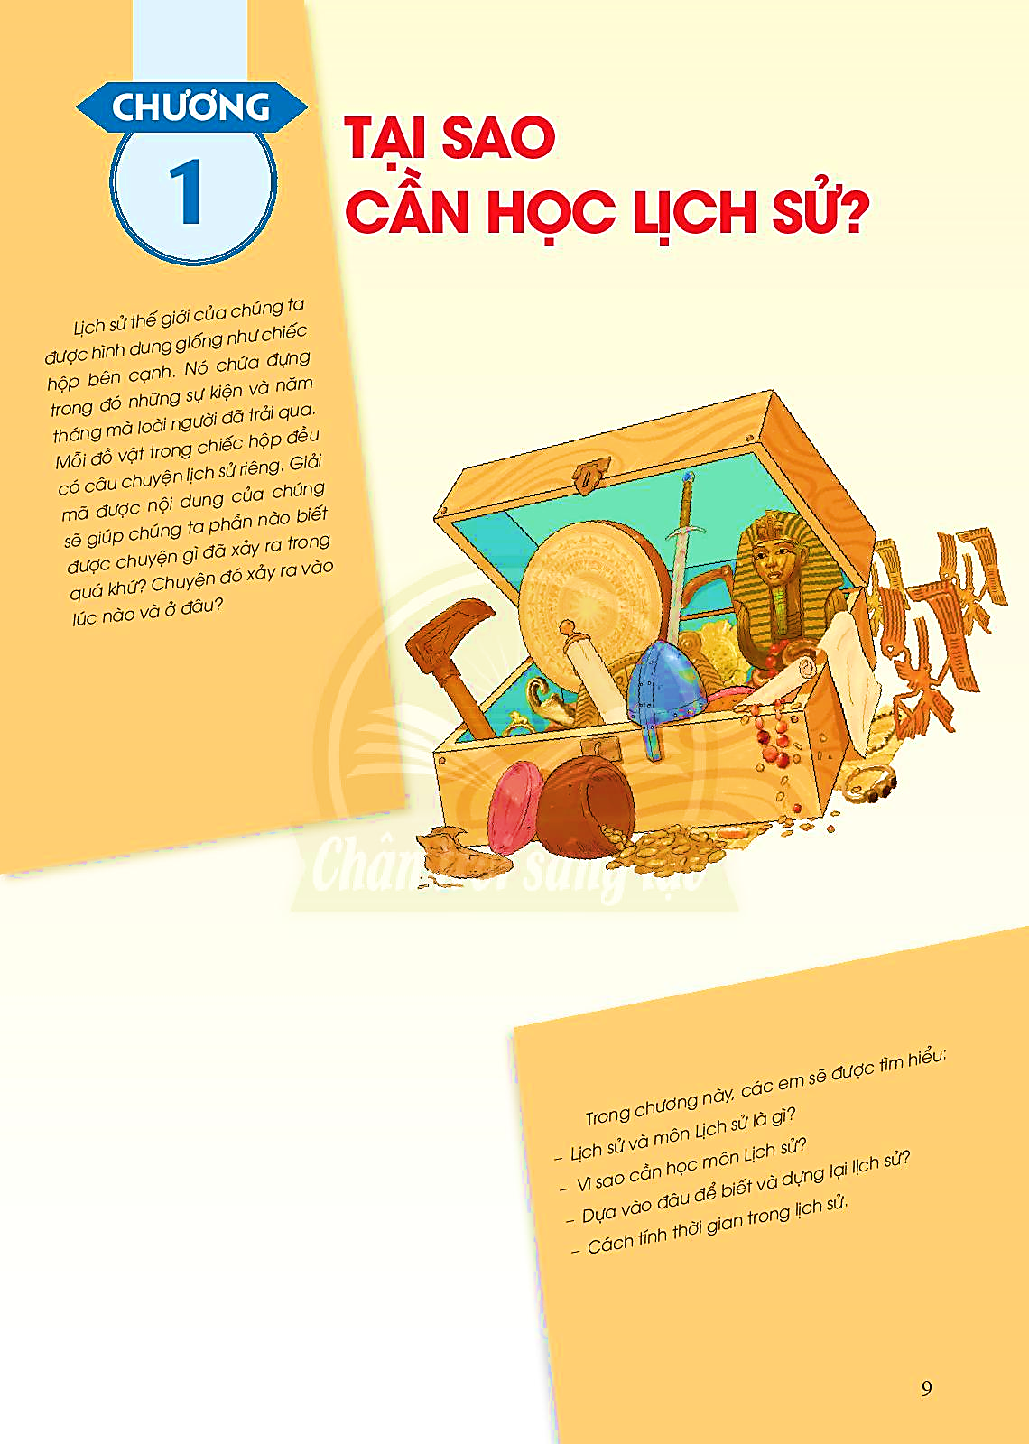

Slide 5


Câu hỏi:
  Những gì đã diễn ra, đã xảy ra, gọi là:
  a. Hiện tại
  b. Quá khứ
  c. Tương lai
Đáp án:
b. Quá khứ

Slide 6
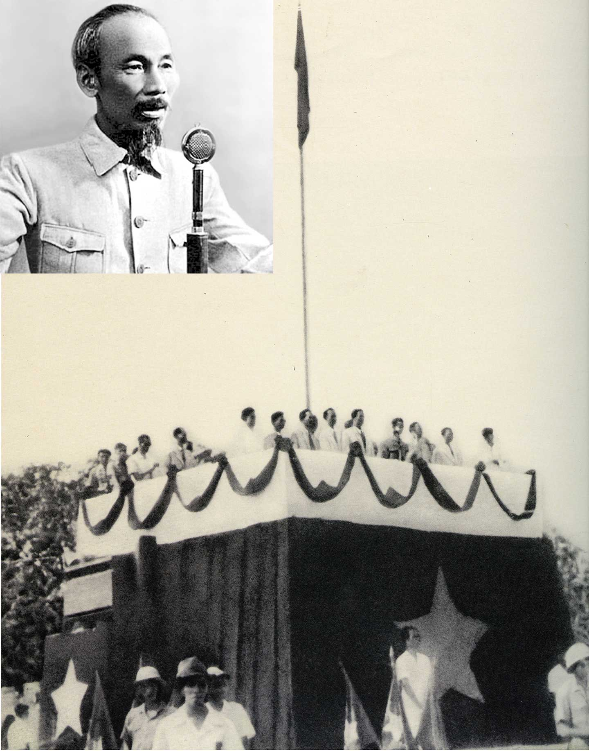
Hình: Sự kiện ngày 2-9-1945 Chủ tịch Hồ Chí Minh đọc bản« Tuyên ngôn độc lập» tại Quảng trường Ba Đình - Hà Nội, tuyên bố nước Việt Nam Dân Chủ Cộng Hòa ra đời.

Slide 7


Vấn đề được đặt ra:
“ Lịch sử có phải là những gì đã diễn ra trong quá khứ ? “

Slide 8
Bài 1: LỊCH SỬ LÀ GÌ ?
Mục tiêu bài học:
Nêu được khái niệm Lịch sử và môn Lịch sử.
Nêu được sự cần thiết phải học môn Lịch sử.
Phân biệt được các nguồn sử liệu, giá trị của các nguồn sử liệu.

Slide 9
Bài 1: LỊCH SỬ LÀ GÌ ?
1
Lịch sử và môn Lịch sử
Nội dung bài học
Vì sao cần phải học lịch sử ?
2
3
Khám phá quá khứ từ các nguồn dữ liệu

Slide 10

Bài 1: LỊCH SỬ LÀ GÌ ?
I. LỊCH SỬ VÀ MÔN LỊCH SỬ
Hỏi: Lịch sử là gì ?
➢ Theo Herodotos: “lịch sử” có nghĩa là điều tra (đến thế kỷ XVII thấy rất nhiều chữ “điều tra”, “truy vấn”), nghe kể rồi viết ra.
➢ Theo Barzun và Rothfeld: “lịch sử” là chỉ các biến cố của quá khứ, hay hiểu gọn là “những việc đã làm rồi, đã xảy ra rồi”.
- Trả lời: Lịch sử là những gì đã xảy ra trong quá khứ, bao gồm mọi hoạt động của con người từ khi xuất hiện đến nay.

Slide 11
Bài 1: LỊCH SỬ LÀ GÌ ?
I. LỊCH SỬ VÀ MÔN LỊCH SỬ
Hỏi: Môn Lịch sử là gì ?
- Trả lời: môn Lịch sử là 1 môn học tìm hiểu về lịch sử loài người, bao gồm những hoạt động của con người trong quá khứ.

Slide 12
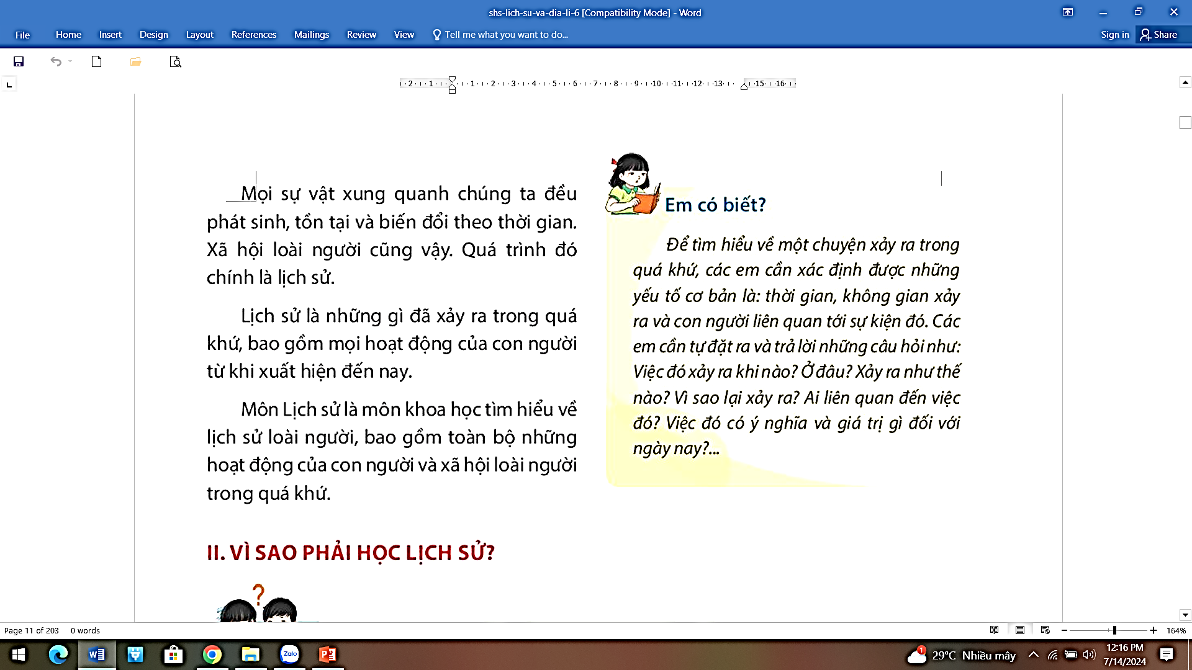

Slide 13
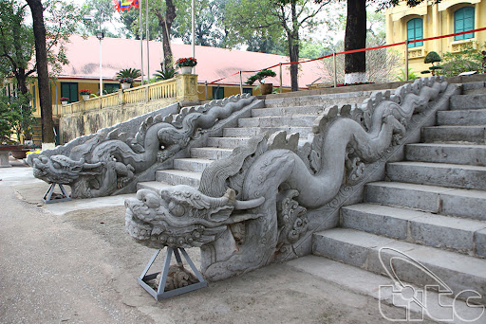
Bài 1: LỊCH SỬ LÀ GÌ ?
Quan sát hình 1.1, em có thể đặt ra những câu hỏi nào để tìm hiểu về quá khứ ?
Hình 1.1: Rồng đá trước thềm điện Kính Thiên thế kỉ XV, khu di tích Hoàng thành Thăng Long, Hà Nội

Slide 14


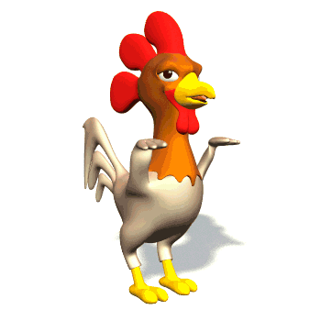

Bài 1: LỊCH SỬ LÀ GÌ ?
I. LỊCH SỬ VÀ MÔN LỊCH SỬ
- Lịch sử:
là những gì đã xảy ra trong quá khứ.
- Môn Lịch sử:
là 1 môn học tìm hiểu về lịch sử loài người.

Slide 15
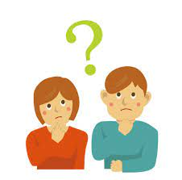
Tuy nhiên, có ý kiến cho rằng:
“Lịch sử là những gì đã qua, không thể thay đổi được nên không cần thiết phải học môn Lịch sử.”
Em có đồng ý với ý kiến đó không ?

Slide 16
Bài 1: LỊCH SỬ LÀ GÌ ?
II. VÌ SAO PHẢI HỌC LỊCH SỬ ?

Slide 17
Tuy nhiên, có ý kiến cho rằng:
“Lịch sử là những gì đã qua, không thể thay đổi được nên không cần thiết phải học môn Lịch sử.”
Em có đồng ý với ý kiến đó không ?
Tại sao ?

Slide 18


Bài 1: LỊCH SỬ LÀ GÌ ?
II. VÌ SAO PHẢI HỌC LỊCH SỬ ?
- Để biết:
cội nguồn của tổ tiên, quê hương, đất nước.
- Để học hỏi: kinh nghiệm nhằm phục vụ cho hiện tại và tương lai.

Slide 19

Làm sao có thể biết và dựng lại lịch sử ?

Slide 20
Bài 1: LỊCH SỬ LÀ GÌ ?
III. KHÁM PHÁ QUÁ KHỨ TỪ CÁC NGUỒN SỬ LIỆU
Nguồn sử liệu là gì ?
- Trả lời: là dấu tích được giữ lại dưới nhiều hình thức khác nhau.

Slide 21

Bài 1: LỊCH SỬ LÀ GÌ ?
III. KHÁM PHÁ QUÁ KHỨ TỪ CÁC NGUỒN SỬ LIỆU
Hãy kể
những nguồn tư liệu lịch sử mà em biết ?

Slide 22
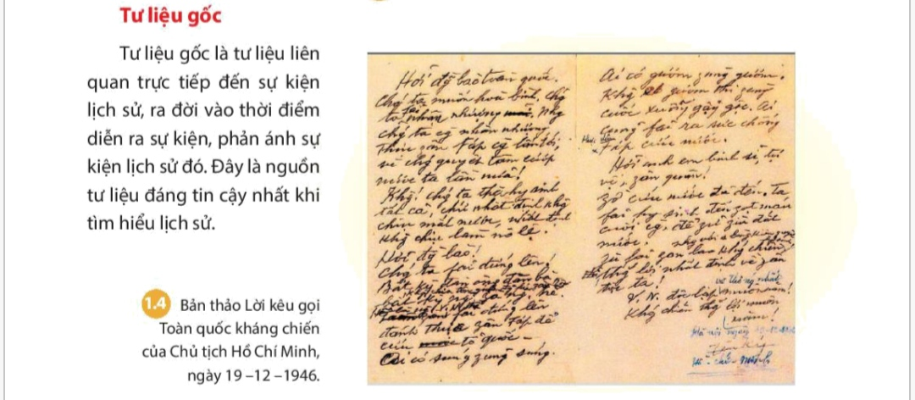

Slide 23
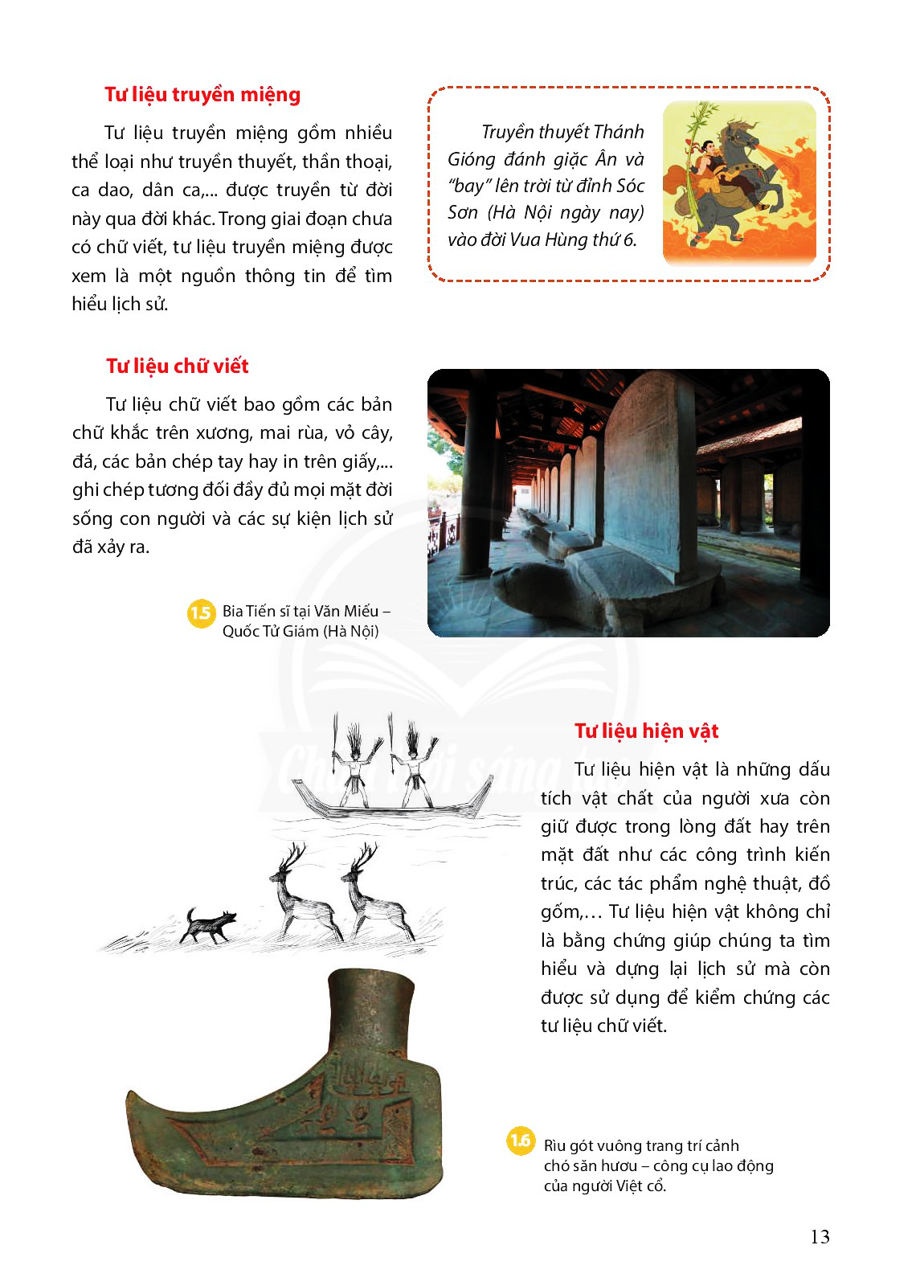
Bài 1: LỊCH SỬ LÀ GÌ ?

Slide 24
Bài 1: LỊCH SỬ LÀ GÌ ?

Slide 25
Bài 1: LỊCH SỬ LÀ GÌ ?

Slide 26


Bài 1: LỊCH SỬ LÀ GÌ ?
III. KHÁM PHÁ QUÁ KHỨ TỪ CÁC NGUỒN SỬ LIỆU
Có 4 nguồn tư liệu:
1. Tư liệu gốc.
2. Tư liệu chữ viết.
3. Tư liệu truyền miệng.
4. Tư liệu hiện vật.

Slide 27
Bài 1: LỊCH SỬ LÀ GÌ ?
III. KHÁM PHÁ QUÁ KHỨ TỪ CÁC NGUỒN SỬ LIỆU
Hỏi: Các nguồn tư liệu có ý nghĩa như thế nào đối với chúng ta ?
Đáp án: giúp ta hiểu biết và dựng lại lịch sử.

Slide 28



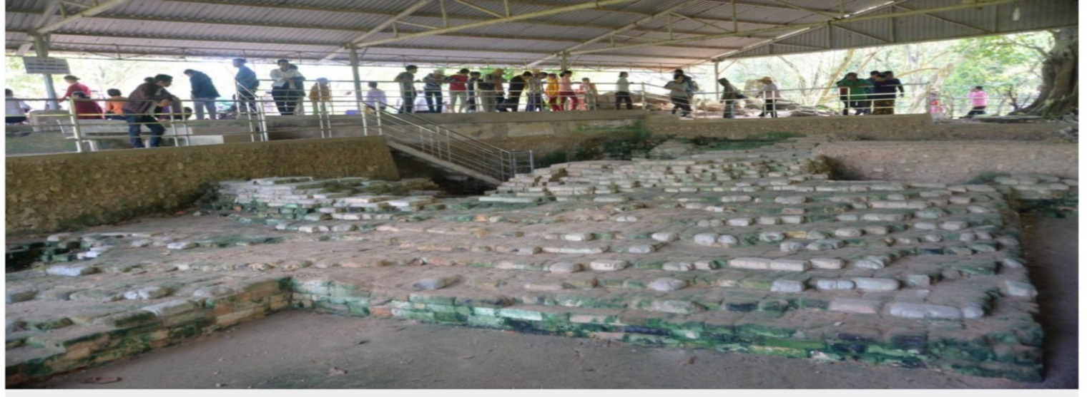



Di tích đền thần Vishnu ở Gò Tháp thuộc loại tư liệu nào?
A. Tư liệu hiện vật
B. Tư liệu hình vẽ
C. Tư liệu chữ viết
D. Tư liệu truyền miệng

Slide 29




Một số truyện thuộc loại tư liệu
truyền miệng là:
A. Shin cậu bé bút chì
B. Sự tích Hồ Gươm.
C. Đô-ra-ê-mon.
D. 5 anh em siêu nhân.

Slide 30
Lịch Sử là những gì :
A. đang diễn ra ở hiện tại.
B. đã diễn ra trong quá khứ.
C. sẽ xảy ra trong tương lai.
D. đã và đang diễn ra trong cuộc sống.

Slide 31
Nội dung nào sau đây phản ánh không đúng ý nghĩa của việc học lịch sử ?
A. Học cho vui vì lịch sử mang tính giải trí cao.
B. Rút kinh nghiệm từ quá khứ phục vụ cho hiện tại
C. Hiểu được tiến trình của văn minh nhân loại.
D. Biết cội nguồn của tổ tiên, quê hương, đất nước.

Slide 32
Sự tích “Thánh Gióng” cho biết điều gì về lịch sử dân tộc Việt Nam?
A. Nguồn gốc của dân tộc Việt Nam.
B. Truyền thống chống giặc ngoại xâm.
C. Quá trình chinh phục tự nhiên.
D. Truyền thống tôn sư trọng đạo.

Slide 33
Bài 1: LỊCH SỬ LÀ GÌ ?
III. KHÁM PHÁ QUÁ KHỨ TỪ CÁC NGUỒN SỬ LIỆU
Hỏi: Tại sao tư liệu gốc lại có giá trị lịch sử xác thực nhất ?
Đáp án: vì đây là loại tư liệu liên quan trực tiếp đến sự kiện, phản ánh sự kiện ấy 1 cách đáng tin cậy.

Slide 34

Luyện tập
1. Tại sao cần thiết phải học môn lịch sử ?
2. Căn cứ vào đâu để biết và dựng lại lịch sử ?

Slide 35
Luyện tập
1. Tại sao cần thiết phải học môn lịch sử ?
Tại vì:
- Học lịch sử để biết được cội nguồn của tổ tiên, quê hương, đất nước.
- Học lịch sử để đúc kết những bài học kinh nghiệm của quá khứ nhằm phục vụ cho hiện tại và tương lai.

Slide 36
Luyện tập
2. Căn cứ vào đâu để biết và dựng lại lịch sử ?
+ Tư liệu truyền miệng
+ Tư liệu hiện vật
+ Tư liệu chữ viết

Slide 37

Vận dụng
3. Em biết những di tích lịch sử nào ở địa phương em đang sống? Hãy kể cho cả lớp nghe về sự kiện lịch sử liên quan đến một trong những di tích đó?

Slide 38
Vận dụng
5. Cửa Bắc, một công trình kiến trúc cổ, nằm trên phố Phan Đình Phùng, Hà Nội. Trên tường vẫn còn nguyên dấu vết đạn pháo của thực dân Pháp khu đánh chiếm thành Hà Nội năm 1832. Có ý kiến cho rằng nên trùng tu lại mặt thành, xoá đi những vết đạn pháo đó. Em có đồng ý với ý kiến đó không? Tại sao?
Đáp án: Em không đồng ý với ý kiến nên trùng tu lại mặt thành, xoá đi những vết đạn pháo đó. Vì những vết đạn đó là một phần của lịch sử, là nguồn sử liệu nên phải được giữ gìn và tôn trọng.

Slide 39
BÀI TẬP VỀ NHÀ
Hãy viết một đoạn văn ngắn về lịch sử ngôi trường em đã học (trường được thành lập khi nào? Nó thay đổi như thế nào theo thời gian?...)

Slide 40
Dặn dò
1. HS xem lại, nắm nội dung chính của bài.
2. HS làm bài tập về nhà.
3. HS chuẩn bị trước:
Bài 2: Cách tính thời gian trong lịch sử

Slide 41
Hình: Chủ tịch Hồ Chí Minh đọc bản Tuyên ngôn độc lập tại Quảng trường Ba Đình, Hà Nội (2-9-1945), thành lập nước Việt Nam Dân Chủ Cộng Hòa.

Slide 42
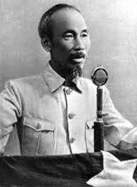
Bài 1: LỊCH SỬ LÀ GÌ ?
“ Dân ta phải biết sử ta
Cho tường gốc tích nước nhà Việt Nam. “
Chủ tịch: Hồ Chí Minh
Từ “gốc tích” trong câu thơ nghĩa là lịch sử hình thành buổi đầu của đất nước Việt Nam, là một phần của lịch sử đất nước ta -“sử ta”.
Ý nghĩa của câu thơ: người Việt Nam phải biết lịch sử của đất nước Việt Nam như vậy mới biết được nguồn gốc, cội nguồn của dân tộc.

Slide 43
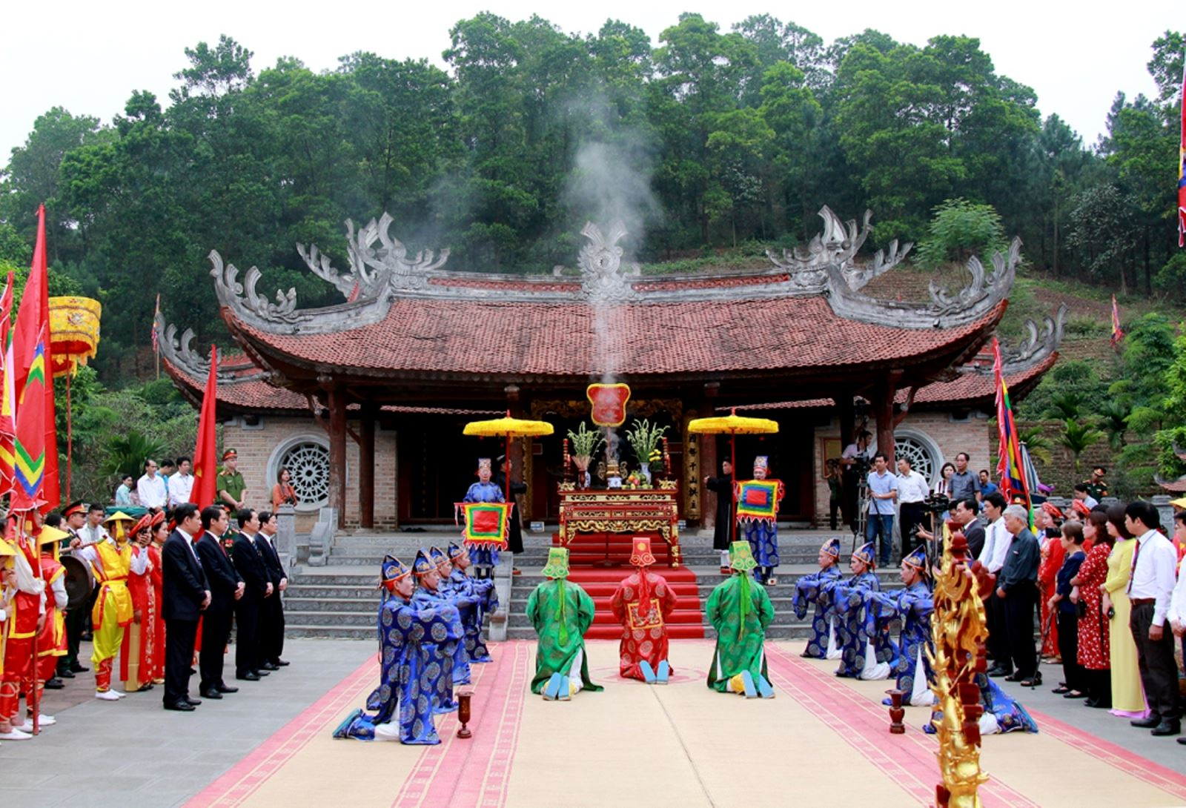
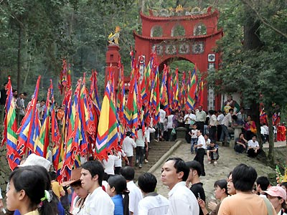
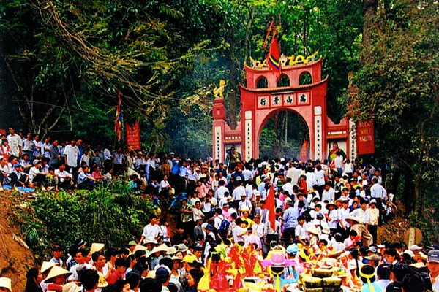
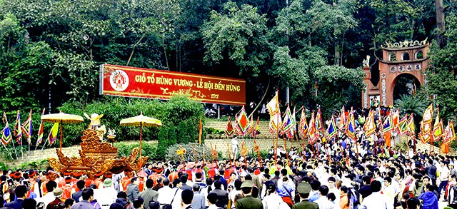
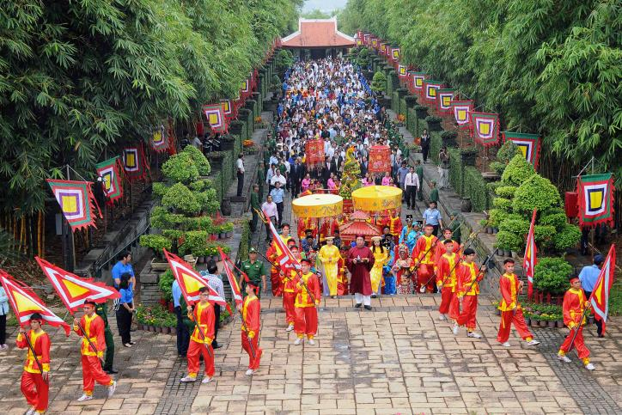
“ Dù ai đi ngược về xuôi, nhớ ngày Giổ Tổ mùng 10 tháng 3
Dù ai buôn bán gần xa, nhớ ngày Giổ Tổ tháng 3 mà về.”

Slide 45
Hình ảnh của sự kiện này gọi là tư liệu lịch sử. Vậy lịch sử có phải là những gì diễn ra trong quá khứ? Bài học đầu tiên này sẽ truyền cảm hứng cho các em về tầm quan trọng của lịch sử và việc học lịch sử, giúp các em biết được dựa vào đâu đề dựng lại lịch sử một cách chân thực nhất. Chúng ta cùng vào Bài 1 - Lịch sử là gì?

Slide 46
Những câu hỏi có thể được đặt ra để tìm hiểu về quá khứ khi quan sát hình 1.1:
Rồng đá được xây dựng khi nào ? vào thời nào ?
Qúa trình xây dựng rồng đá ra sao ?
Ý nghĩa của việc xây dựng rồng đá ?
- Điện Kính Thiên là gì?
- Điện Kính Thiên có từ bao giờ?
- Điện Kính Thiên do ai tạo ra?
- Điện Kính Thiên có ý nghĩa gì với hiện tại ?

